Slide 1
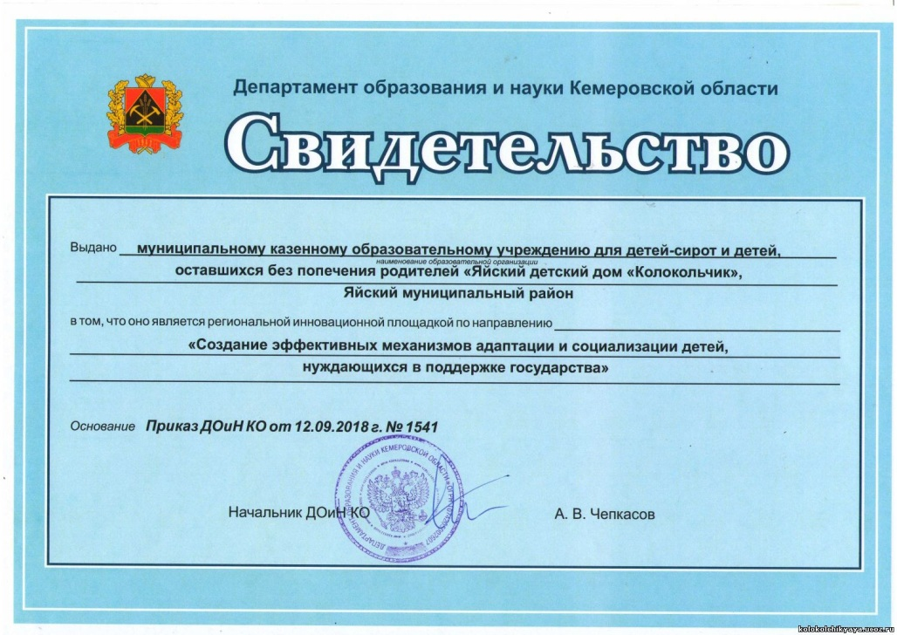
Муниципальное казенное образовательное учреждение для детей сирот и детей, оставшихся без попечения родителей «Яйский детский дом «Колокольчик»
Инновационный
проект
«Создание педагогических условий для формирования нравственных качеств у воспитанников детского дома»
по направлению:
«Создание эффективных механизмов адаптации и социализации детей нуждающихся в поддержке государства»
(1-й год реализации проекта)
Научный консультант
ректор КРИПКиПРО,
кандидат пед. наук
Л.М. Булдыгина

Slide 2
Цель: Создание педагогических условий направленных на формирование нравственных качеств личности у воспитанников детского дома.
Задачи:
1. Проанализировать научную, психолого-педагогическую и методическую литературу по проблеме воспитания нравственных качеств у детей и организовать методическую работу с педагогами в соответствии с темой инновационной деятельности в учреждении;
2. Включить детей в разнообразные виды деятельности и общение через социально- сетевое взаимодействие с учреждениями дополнительного образования и централизованной клубной системой Яйского муниципального района, предполагающие воспитания нравственных качеств воспитанников.
3. Расширить, систематизировать и апробировать педагогические технологии и методики работы по воспитанию нравственных качеств личности детей.
4. Осуществить мониторинг уровня нравственных качеств детей, обобщить результаты и транслировать опыт по программе «Создание педагогических условий для формирования нравственных качеств воспитанников детского дома»

Slide 3
Содержание нравственного воспитания
(Коджаспирова Г.М)
Формирование отношений к | Содержание нравственных качеств
Родине | Патриотизм, национальная гордость, любовь к родному краю, потребность его охранять, сохранять и приумножать
Обществу | Уважение к общественному строю, знание и уважение пра­вовых основ общества и его законов, межнациональная толерантность, взаимопонимание и сотрудничество
Труду | Дисциплинированность, инициативность, самостоятель­ность, ответственность, трудоспособность, компетентность, умение сотрудничать
Людям | Чувство долга, ответственность, такт, честность, правдивость, справедливость, милосердие, терпимость, умение принимать человека таким, какой он есть; уважение к людям разно­го возраста и противоположного пола
Себе | Гордость, скромность, чувство собственного достоинства, самокритичночть и т. п.

Slide 4
Этап: Основной
Цель: создание педагогических условий, направленных на формирование нравственных качеств у воспитанников детского дома.
Задачи:
Организовать педагогическую деятельность, направленную на формирование нравственных качеств у воспитанников детского дома.
Внедрение дополнительных программ воспитания:
«Я Россиянин»;
« Я нарисую в душах теплоту»;
«Я и мой красивый мир!»;
3. Создание сборника игр и упражнений направленных на воспитание нравственных качеств воспитанников детского дома

Slide 5
Созданы педагогические условия для формирования нравственных качеств в деятельности МКОУ «Яйского детского дома «Колокольчик» по реализации инновационного проекта.
Рабочей группой создана подпрограмма по духовно-нравственному воспитанию «Я нарисую в душах теплоту!» в рамках инновационной деятельности сетевого взаимодействия с Мариинской Епархией – Церковью Святого Онуфрия Великого.
Заключены договора социально-сетевого взаимодействия с: МБОУ ДО «Центр детского творчества»; МБУ ДО "ШИ №51"; МКДЦ «Феникс»; ГАУЗ КО «Яйская РБ», МБУ ЦКС Центр досуга и кино «Планета» и МБУ "Централизованная клубная система Яйского муниципального округа".
В рамках инновационной деятельности организовано взаимодействие с:
Благотворительной организацией «Неравнодушные сердца» СИБ Гео проект (выпускница детского дома Мещеринова Мария);
ГТРК Радио «Маяк- Кузбасс»;
ГТРК «Кузбасс», программа «Судьба человека» с Татьяной Полтавец;
С Благотворительным фондом «Измени одну жизнь»: помощь детям сиротам и приемным родителям.
Создана детская студия костюмов «Portnowъ», как одна из форм работы детского дома по инновационной деятельности.
Разработаны и включены дополнительные программы проекта инновационной деятельности детского дома, направленных на воспитание и привитие нравственных качеств:
Дополнительная программа «Я Россиянин»;
Дополнительная программа « Я нарисую в душах теплоту!»;
Дополнительная программа «Я и мой красивый мир!»
Проведен анализ пакета диагностических средств и методик, используемых в проекте инновационной деятельности по формированию нравственных качеств личности воспитанников детского дома.
Проведён мониторинг и сравнены полученные результаты с поставленными задачами, для определения эффективности воспитания нравственных качеств у воспитанников детского дома;
Представлены результаты деятельности инновационного проекта на районном семинаре по теме «Повышение результатов и качества подготовки воспитанников к самостоятельной жизни, через формирование у них универсальных социально - нравственных качеств» для педагогов интернатных учреждений;
Проведен анализ воспитательной работы по формированию нравственного аспекта в воспитательно - образовательном пространстве детского дома.

Slide 6
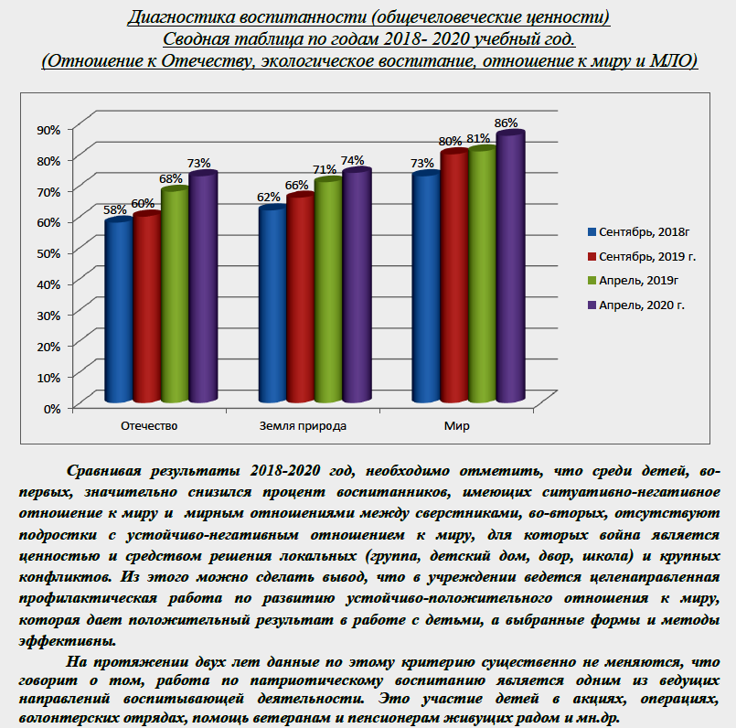

Slide 7
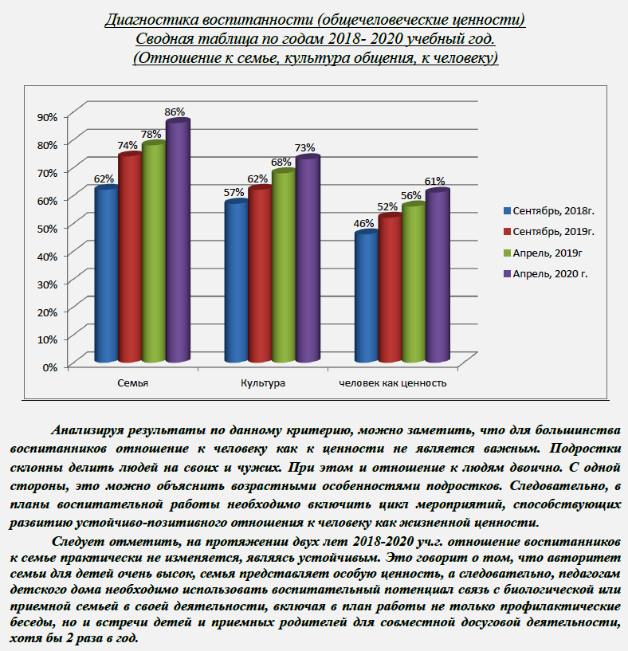

Slide 8
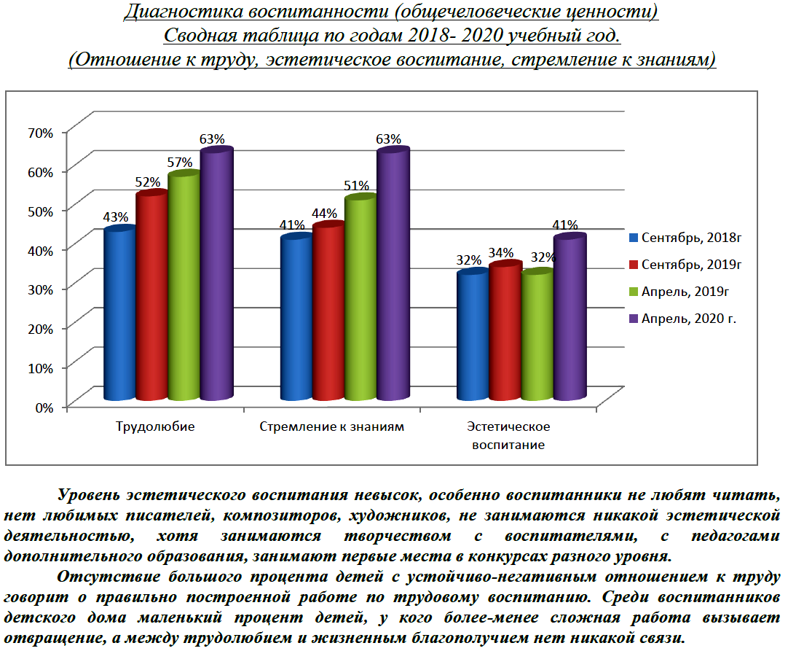

Slide 9
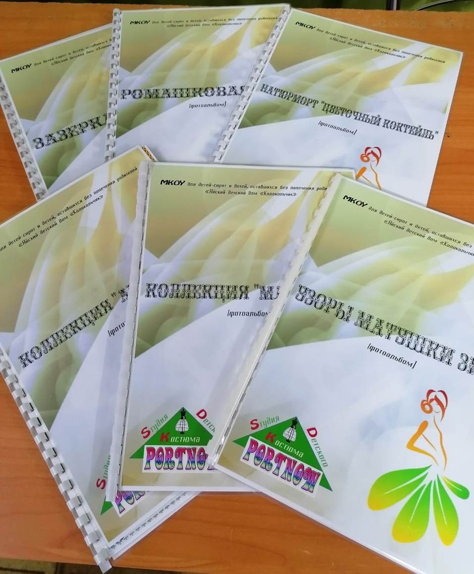
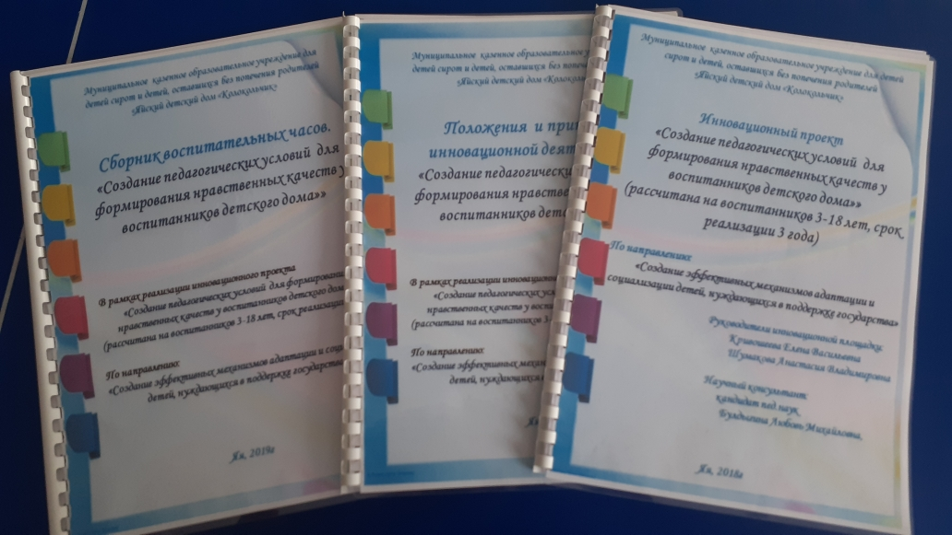
Продукт деятельности инновационной площадки.

Slide 10
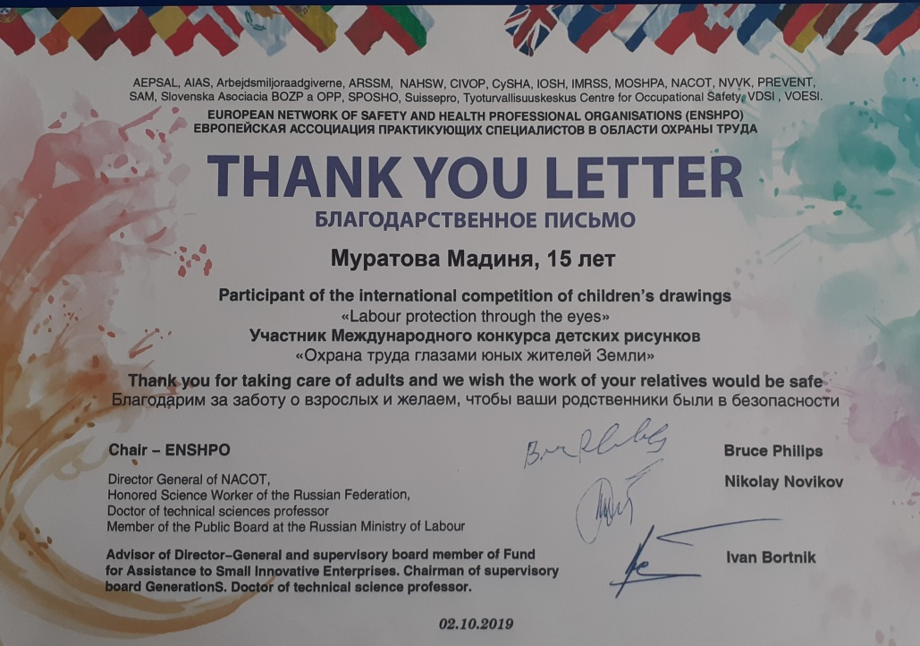

Slide 11
СПАСИБО ЗА ВНИМАНИЕ!!!

